Slide 1
Нова Українська література
Кінець XVIII-початок XIX століття

Slide 2
Столітній шлях розвитку нової української літератури був позначений складними, неоднозначними в художньому відношенні процесами. Але це був шлях поступальний, еволюційний, хоч і розвивалася нова література в умовах адміністративно-цензурних утисків, заборон і принижень. Питання «бути чи не бути?» літературі українського народу як народу офіційно забороненого і зневаженого стояло впродовж всього XIX ст., відповідно впливаючи на творчі критерії та орієнтири. За відсутності української держави література перейняла на себе функціональні обов'язки неіснуючих державних інститутів: вона захищала, обороняла, відстоювала права й інтереси народу, витрачаючи часто енергію далеко не на творчі процеси. Саме цим пояснюється соціальна заангажованість нової української літератури, переважання у ній громадянських мотивів і настроїв. Оскільки ядром народу було селянство, саме воно берегло морально-етичний і культурно-естетичний досвід нації, то й головним героєм нової української літератури був селянин. В силу неоднозначності своєї художньої сутності (ідей-но-тематичної спрямованості, типу героя, художніх особливостей)

Slide 3
нова українська література поділяється на кілька етапів: література кінця XVIII—40-х pp. XIX ст.; література 40—60-х pp. XIX ст.;
література 70—90-х pp. XIX ст.; література кінця XIX—початку XX ст. Зрозуміло, що будь-яка періодизація є умовною, але так чи інакше вона відображає основні віхи й тенденції літературного розвитку.
Так, література кінця XVIII — 40-х pp. XIX ст. характеризується новим поглядом на народ як позитивного героя художнього твору, що обумовило й відповідну систему художніх засобів. Джерелом оновлення і змісту, і форми стала народна поезія. Інтерес до неї був викликаний процесами слов'янського національно-культурного відродження з їх активізацією фольклористичних рухів і наукових студій. Записи народних пісень, вміщені у збірниках М. Цертелєва, М. Максимовича, І. Срезневського, П.Лукашевича, явили неповторну красу змісту і мови, продемонструвавши високі художні можливості народнопоетичного слова.

Slide 4
Широко були представлені оповідання, переважно релігійного змісту –про святих та їх чудеса. Чималою популярністю користувалась проповідницька література. Теорію проповіді розробив Й. Галятовський, ним же видано кілька збірок проповідей. Відомими були також проповіді Л. Барановича, А. Радивилонського, Л. Мацієвича. Великий інтерес викликала так звана паломницька література. Найвідомішим твором цього напрямку у 18 столітті стало “Странствование” В. Григоровича – Барського, в якому описані мандрівки автора по країнам Східної Європи та Сходу, що тривали 24 роки.

Slide 5
Улюбленим видом літератури кінця 17 середини 18 століття була драма. Зародилась вона під впливом польської літератури початку 17 століття. Спочатку дія відбувалася за сценою, а на сцені тільки розповідалося про події. На зламі 17 та 18 століть з’являються справжні драми. На Україні розвиток драми був пов’язаний з Київською Колегією. Спочатку вистави були переважно релігійного змісту – присвячені Різдвяним та Великоднім святам. Але потім з’являються драми моралістичного змісту, в яких виступають реальні постаті – “Лазарь”, “блудний син” тощо; з’являються драми історичні: збереглися три драми з історії України, одна з римської та одна з сербської історії. Вчення поетики в Академії сприяло розвитку української поезії. Видатними зразками української поезії , в якій поєдналися академічні та народні традиції, стали збірки “Сад божественних пісень” та “Басні харківські” Григорія Сковороди.

Slide 6
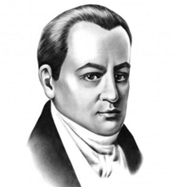
“Батьком української літератури ” часто називають Івана Котляревського. І це не випадково, бо поема Котляревського “Енеїда” (вперше побачила світ у неповному виданні у 1798 році) була першою поемою, написаною українською літературною мовою. “Енеїда” – це пародійний твір, бурлеско – травестійна поема, переробка поеми римського поета Вергілія, в якій Котляревський дав широку картину народного життя, з його додатним і від’ємними сторонами.
І.Котляревський

Slide 7
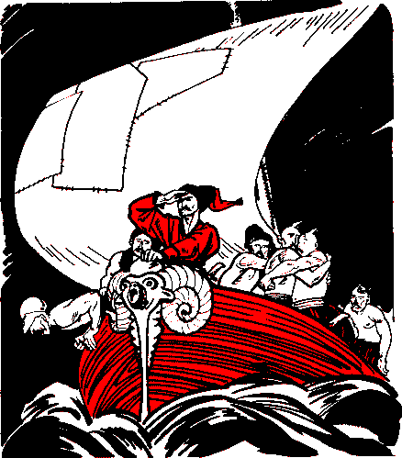
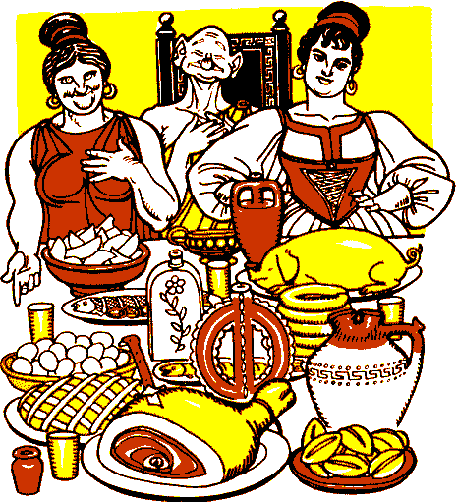
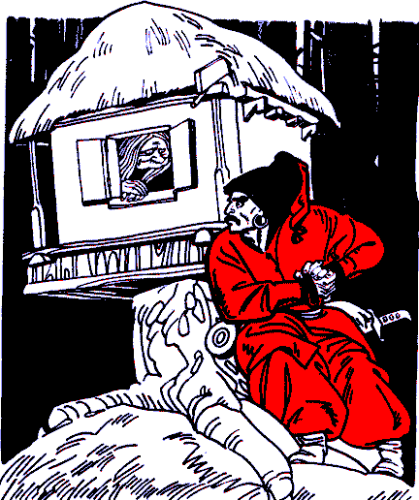

Slide 8
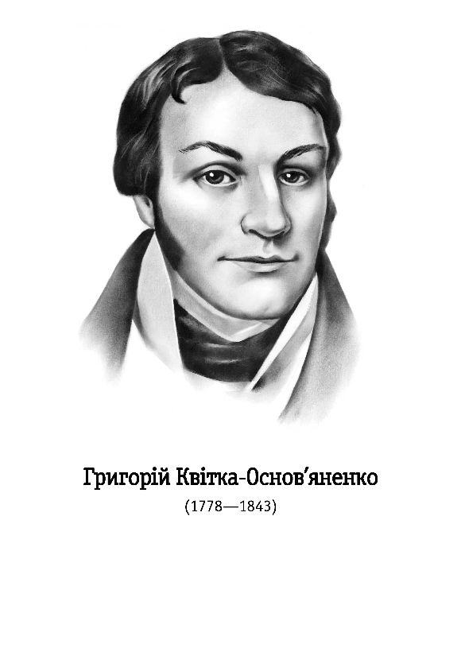
Григорій Квітка – Основ'яненко відомий як засновник української художньої прози. Можна виділити дві основні стильові течії в прозі Г. Квітки: сентименталізм (твори “Маруся”, “Сердешна Оксана”, “Щира любов” тощо) та початок романтизму (повісті “ Конотопська відьма”, “Мертвецький Великдень”).
З творчістю Котляревського та Квітки – Основ’яненко пов’язане становлення української драми – обидва письменники виступали як організатори театрального життя першої половини 19 століття, режисери. П’єси Котляревського “Наталка Полтавка”, “Москаль - чарівник”, комедії Г. Квітки “Сватання на Гончарівці”, “Шельменко - денщик” і зараз зберігають свою популярність.

Slide 9
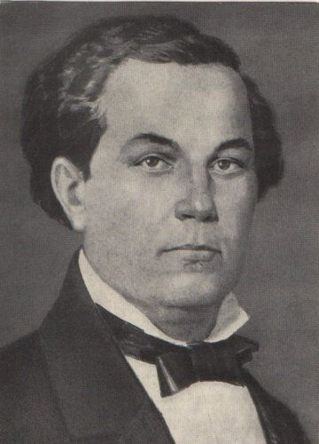
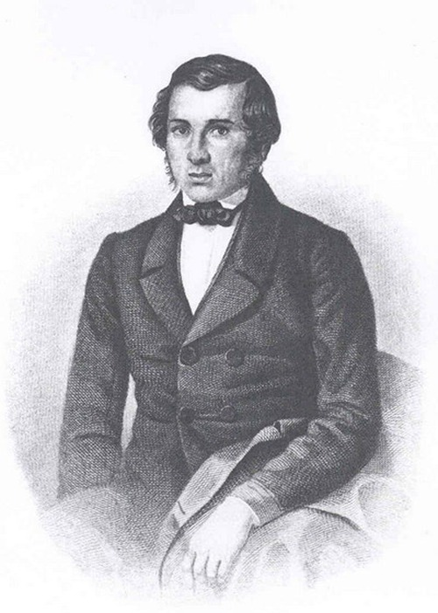
Гумористично – сатирична форма мала послідовників. Найбільш яскравими є Петро Гулак – Артемовський та Євген Гребінка, які користувалися в своїй творчості формою байки.
Петро Гулак – Артемовський
Євген Гребінка

Slide 10
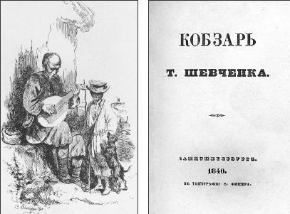
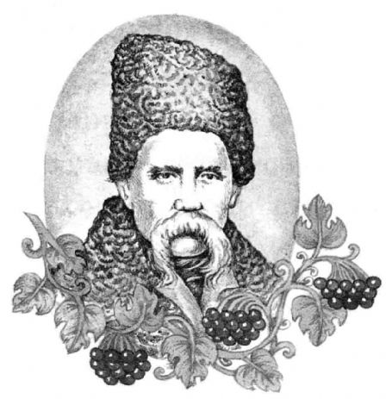
Подальший розвиток української літератури пов’язаний з творчістю видатного українського письменника, громадського і політичного діяча, Тараса Григоровича Шевченка. Поява у 1840 році “Кобзаря” відкрила новий етап розвитку літератури.

Slide 11
Починав Шевченко свій літературний шлях як романтик. В баладах “Причинна”, “Утоплена”, “Тополя”, “Русалка” сплітається світ реальний та світ казково – фантастичний, побутові образи з образами уяви. Також риси романтичності мають історичні поеми Шевченка. Постаті гетьманів, козацьке життя, воєнні походи, які знайшли художнє втілення в поемах, яскраво говорять нам про захоплення поета минувшиною: “До Основ'яненка”, “Іван Підкова”, “Гамалія”, “Тарасова ніч”, “Гайдамаки”. Шевченко став засновником критичного реалізму в українській літературі. Його побутові поеми (“Катерина”, “Наймичка”, “Сон”), суспільно – політичні (“Єретик”, “Сліпий”, “Кавказ”, “Посланіє”) виступали проти кривдників народу – царів, панів тощо. У своїй творчості (а також і політичній та громадській діяльності) він засуджував та викривав кріпацтво, самодержавство, національне гноблення.

Slide 12
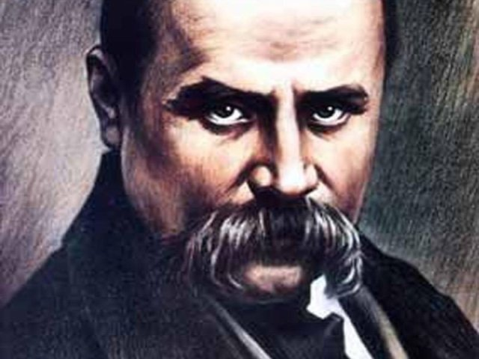
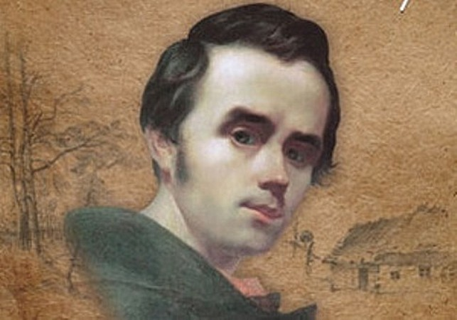
Творчість Т. Г. Шевченка мала великий вплив на подальший розвиток української літератури, суспільної та політичної думки. Творчість письменника надихала багатьох інших, його політичні ідеї, які були викладені в одній з програм Кирило – Мефодієвського братства, залишалися популярними і набули подальшого розвитку.

Slide 13
Загалом спрямування післяшевченківської літератури, що слугувалося народною українською мовою, виразно реалістичне. У 1857 році (одночасно з романом “Чорна рада”) з’являються “Народні оповідання” Марко Вовчок. У 1861 – 1862р.р. написані “Люборацькі” А.П. Свидницького – перший український соціальний роман (надрукований частково у 1886р.), в 60 – х роках “Марко проклятий” О.П. Стороженка, повість із селянського життя, у 1865р. – “Лукян Кобилиця” – О. – Ю. Федьковича, “Турецькі бранці” буковинського священика Сидора Воробкевича, які відкрили низьку збірок його романтичних оповідань. Наступного року вийшли “Дві московки” І.С. Нечуй – Левицького, у 1872р. – оповідання “Лихий попутав” Панаса Мирного. В цьому ж році він починає писати роман “Хіба ревуть воли, як ясла повні?”, який став класикою українського реалізму. Роман закінчено у 1875 році , а у 1876 році з’являється “Микола Джеря” Нечуй – Левицького, а ще через два роки – “Кайдашева сім я”. У 1874 р. в журналі “Друг” надруковано перші твори Івана Франка, а вже у 1880 – 81 роках - “Борислав сіється”.

Slide 14
Популярними були оповідання та повісті О. Косинського. Широкої популярності набуває великий реалістичний прозовий жанр.
Проза Марка Вовчок, а ще більш Нечуя – Левицького, Панаса Мирного та Івана Франка була цілком зрілою, займала гідне місце серед реалістичних авторів тієї епохи. В цей період відбувається завершення формування післяшевченківської національної української літератури, що зіграло велику роль у подальшому розвитку культурного процесу на Україні. Взагалі, українська література другої половини 19 століття була одним з найголовніших чинників формування української національної ідеї, рушієм національного відродження кінця 19 – початку 20 століття.

Slide 15
Ну що б, здавалося, слова... Слова та голос — більш нічого. А серце б'ється, ожива, Як їх почує!
Тарас Шевченко

Slide 16
Дякую за увагу!☺
Виконала:Гуцал Наталія учениця 9-Б класу

